Slide 1
МИНОБРНАУКИ РОССИИ
ФЕДЕРАЛЬНОЕ ГОСУДАРСТВЕННОЕ БЮДЖЕТНОЕ ОБРАЗОВАТЕЛЬНОЕ УЧРЕЖДЕНИЕ
ВЫСШЕГО ОБРАЗОВАНИЯ
«ВОРОНЕЖСКИЙ ГОСУДАРСТВЕННЫЙ УНИВЕРСИТЕТ»
Факультет компьютерных наук
Отчет по проектному семинару "Введение в
программирование"
на тему
«Разработка игрового движка и демо игры Battle City»
Обучающийся: Петров А. Н.

Slide 2
Постановка задачи
Целью данной работы я ставил изучение структуры игровых движков и написание собственного с использованием языка Си++ и дополнительных инструментов, таких как OpenGL и CMake. За основу бралось создание игры выпущенной в 1985 году под названием “Battle City”, как эталон, возможности которой нужно повторить.

Slide 3
Средства реализации
Проанализировав предметную очередь, был выбран следующий набор инструментов для реализации поставленной задачи:
Язык программирования C++
Инструмент отрисовки графики – OpenGL
Cmake – для автоматизации сборки приложения

Slide 4
Реализация. Этапы разработки
Отрисовка текстур
Создание текстурных атласов и анимаций
Создание карты
Создание игровых объектов
Создание физического движка
Создание интерфейса меню
Попытка создания искусственного интеллекта противников

Slide 5
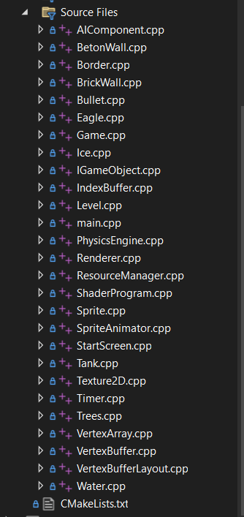
Структура движка

Slide 6
Итоги разработки
По итогу было реализовано:
Стартовое меню с выбором режима игры
2 режима игры, для одного игрока и для двоих, с управлением с помощью клавиш «WASD + Space» и «Стрелочек + L Shift»
Карта с разрушаемыми стенами от выстрелов
Начата работа над искусственным интеллектом противника (не завершено)
Требует доработки:
Уничтожение противника
Завершение уровня после уничтожения всех противников

Slide 7

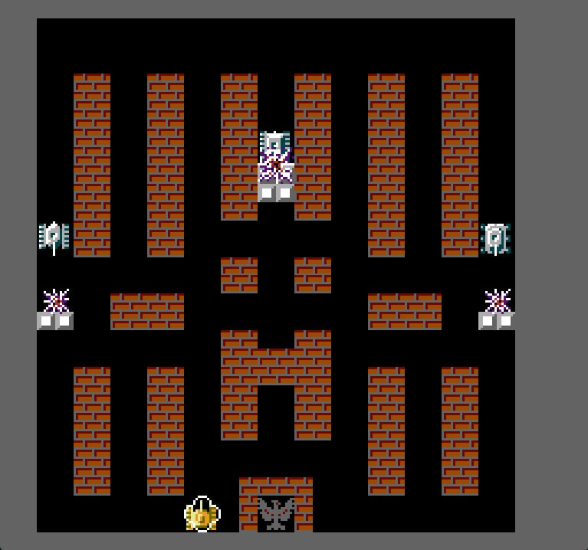
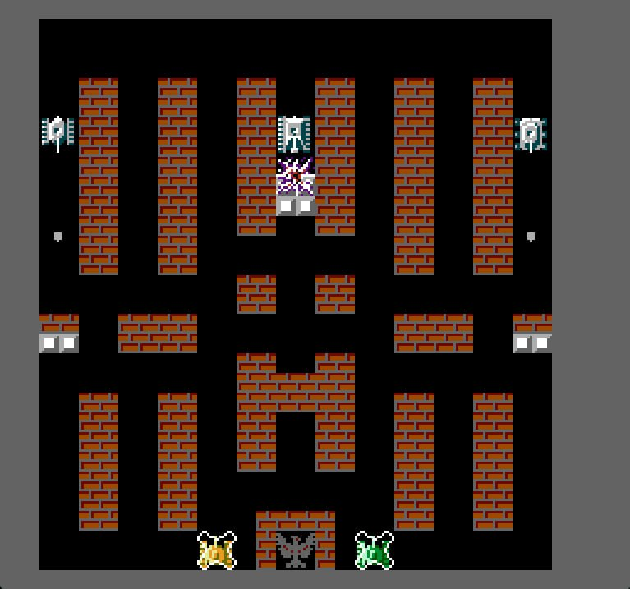
Итоги разработки
Демо версия игры состоит из:
Экрана меню
Игрового поля

Slide 8
Итоги работы
В данном отчете была описана разработка игрового движка с демо игрой «Battle City» с возможностью последующей модификации игры. Цель изучения структуры и инструментария для создания собственного движка изучена и применены на практике, пока движок реализован в формате нескольких классов изменяя которые можно изменять игру по собственному усмотрению.

